Slide 1

[Comment voter par INTERNET en quelques clics ?]

Slide 2
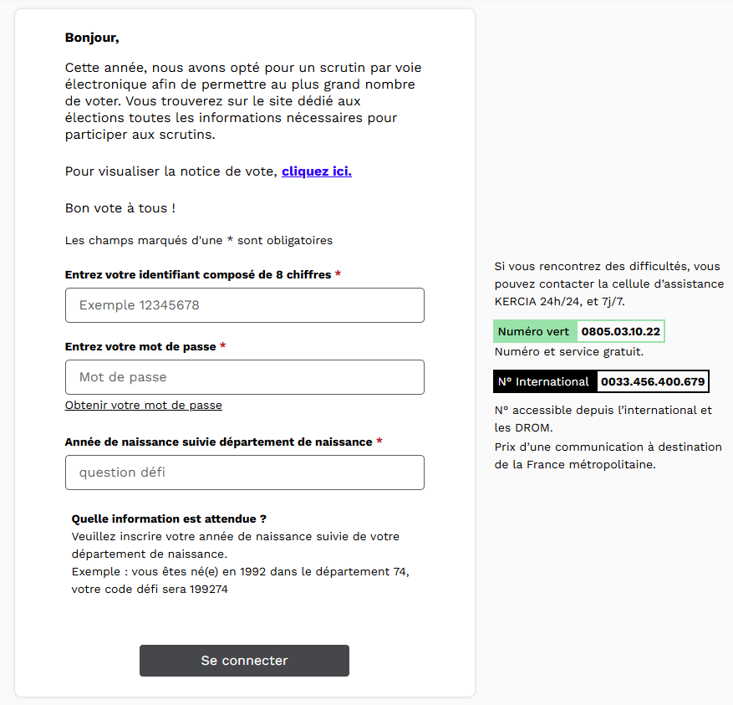
Comment obtenir mon mot de passe ?
Récupérez votre mot de passe :
Rendez-vous sur votre site de vote depuis tout support relié à internet (ordinateur, tablette, téléphone) : https://electionsprocdg88.kercia.io
1
Une fois sur la page d’accueil du site, cliquez sur « Obtenir mon mot de passe ».

Slide 3
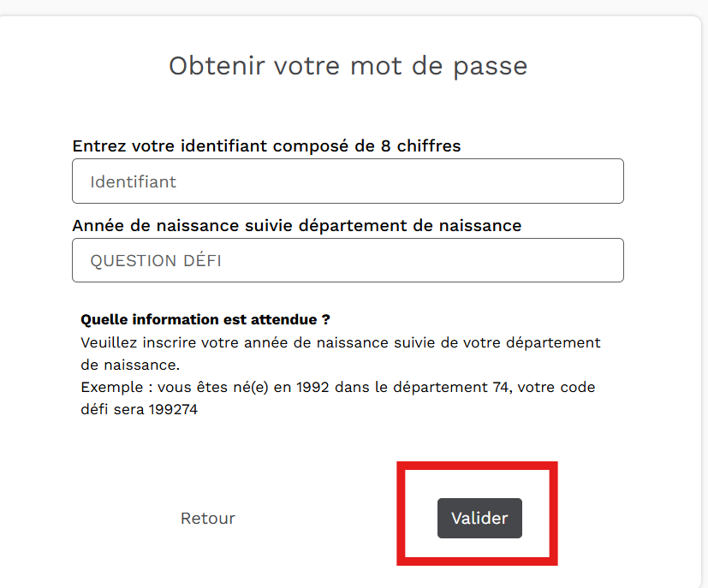
Comment obtenir mon mot de passe ?
2
Renseignez votre identifiant et répondez à la question défi :
L’identifiant : il vous a été remis par courrier cacheté/confidentiel, par votre collectivité employeur
Question défi : Année de naissance suivie de votre département de naissance.
Exemples :
- vous êtes né(e) en 1992 dans le département 74, votre code défi sera 199274
-vous êtes né(e) en 1992 dans les DROM / département de la Martinique (972), votre code défi sera 1992972
-vous êtes né(e) en 1992 en Nouvelle Calédonie (988), votre code défi sera 1992988
-vous êtes né(e) en 1992 à l’étranger, votre code défi sera 199299
Puis cliquez sur le bouton « Valider ».

Slide 4
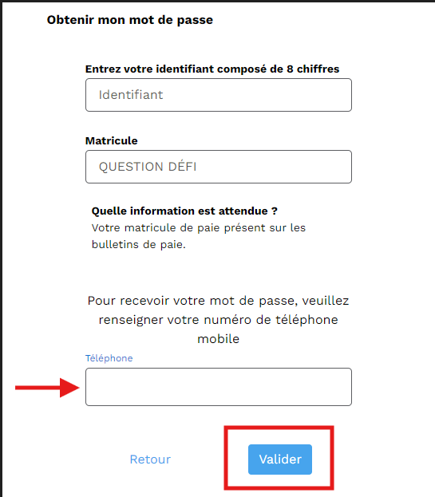
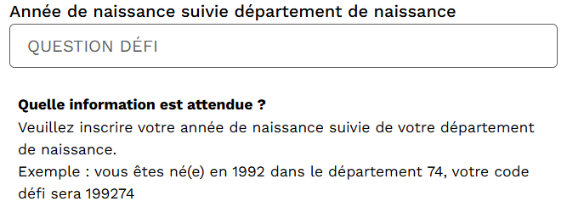
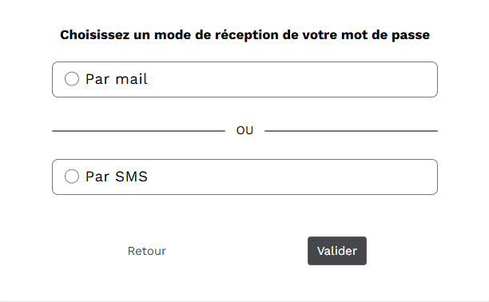
Comment obtenir mon mot de passe ?
3
Renseignez le canal de réception de votre mot de passe :
Option 1 : Je souhaite recevoir mon mot de passe par email :
Dans le champ « Email », renseignez votre adresse email afin de recevoir votre mot de passe par email, puis cliquez sur « Valider ».
Option 2 : Je souhaite recevoir mon mot de passe par SMS :
Dans le champ « Téléphone », indiquez votre numéro de portable afin de recevoir votre mot de passe par sms, puis cliquez sur « Valider ». Si besoin, saisissez l’indicatif téléphonique (Par exemple 0032 pour la Belgique)

Slide 5
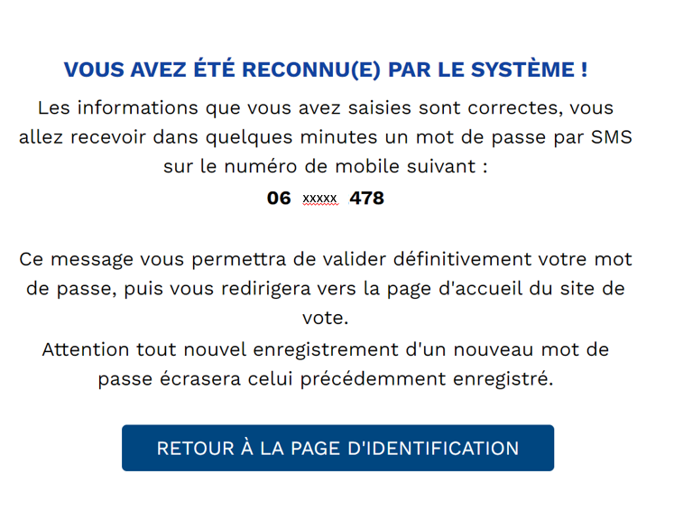
Comment obtenir mon mot de passe ?
4
Réception du mot de passe :
Un message de confirmation d’envoi du mot de passe apparaît comme illustré sur cette copie d’écran.
Cliquer ensuite sur « Retour à la page d’identification » pour revenir sur la page d’identification du site de vote.

Slide 6
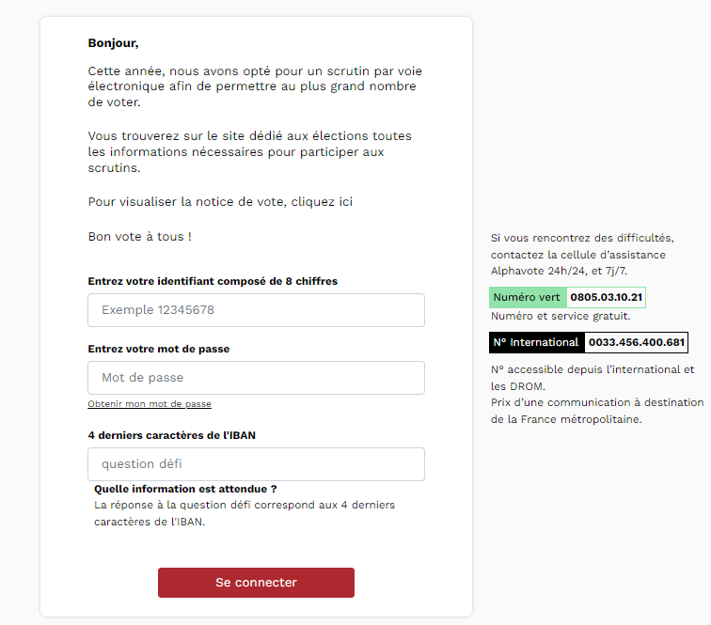
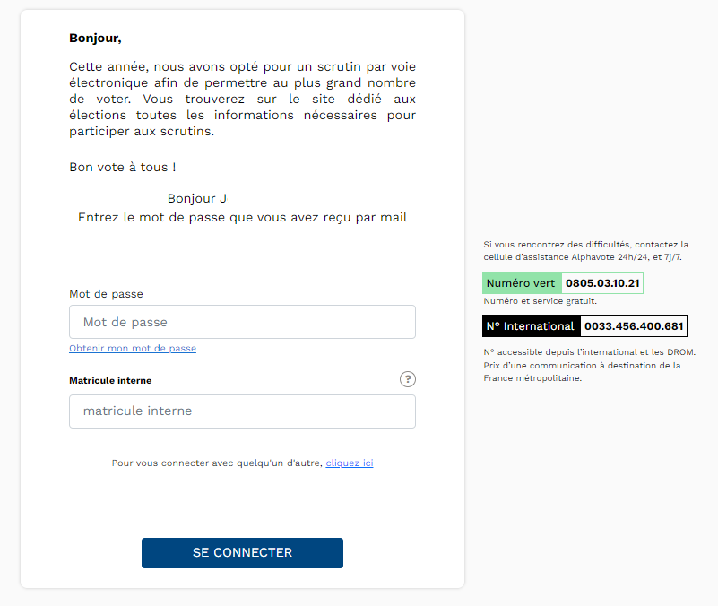

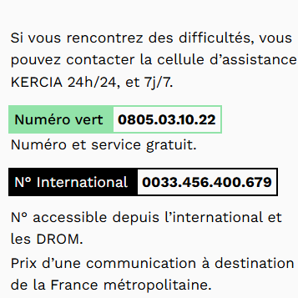
Comment voter par INTERNET en quelques clics ?
5
Identifiez-vous :
Depuis la page d’identification du site de vote, renseignez votre mot de passe (reçu par mail ou SMS) et la réponse à la question défi.
Cliquez ensuite sur le bouton «Se connecter».

Slide 7
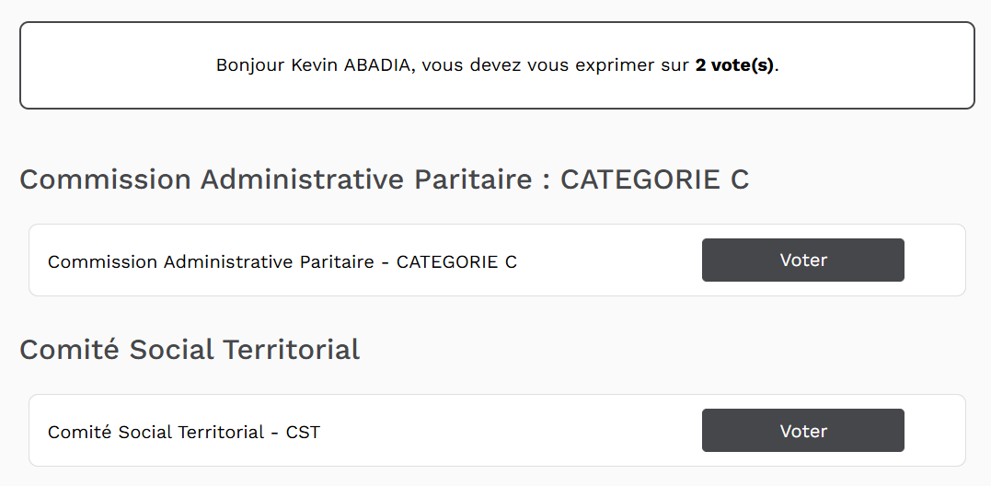
Comment voter par INTERNET en quelques clics ?
6
Sélectionnez le vote pour lequel vous souhaitez vous exprimer
Cliquez sur «Voter» pour sélectionner un vote

Slide 8
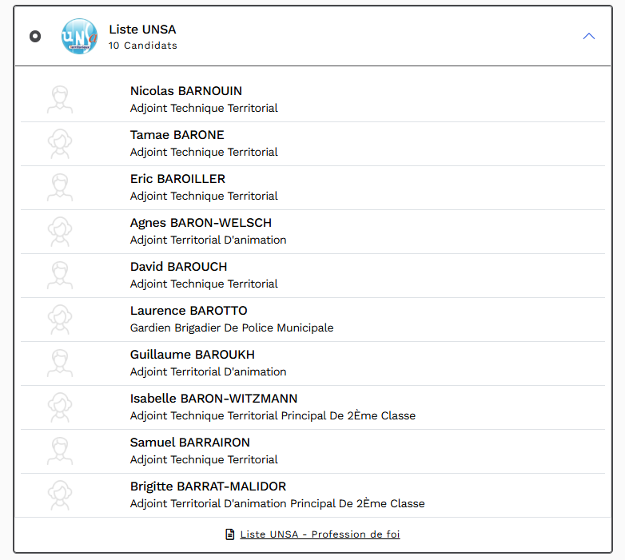
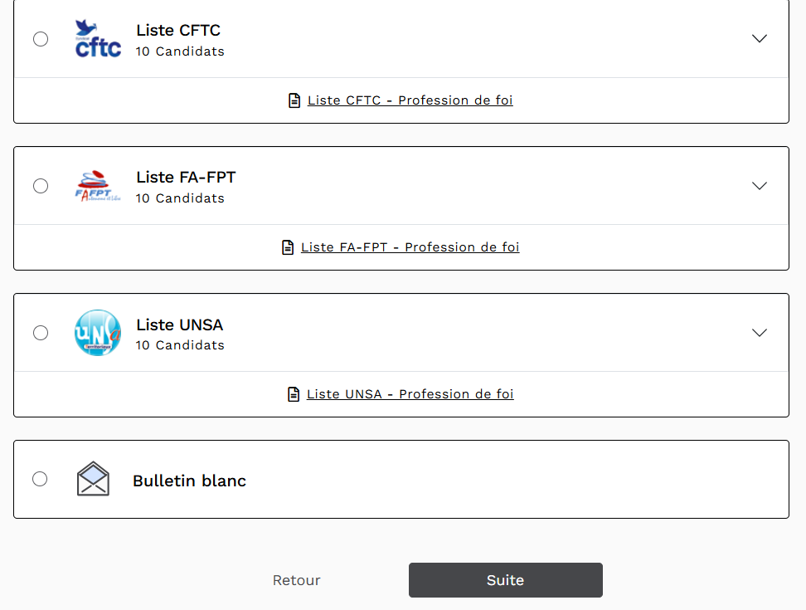
Comment voter par INTERNET en quelques clics ?
7
Sélectionnez une liste ou le vote blanc
Cliquez sur une liste pour en afficher les candidats et la profession de foi.
Vous votez pour une liste complète, sans radiation ni adjonction de noms et sans modification.
Cliquez sur « Suite » lorsque votre choix est fait.
A ce stade, aucun vote n’a été transmis au système de vote.

Slide 9
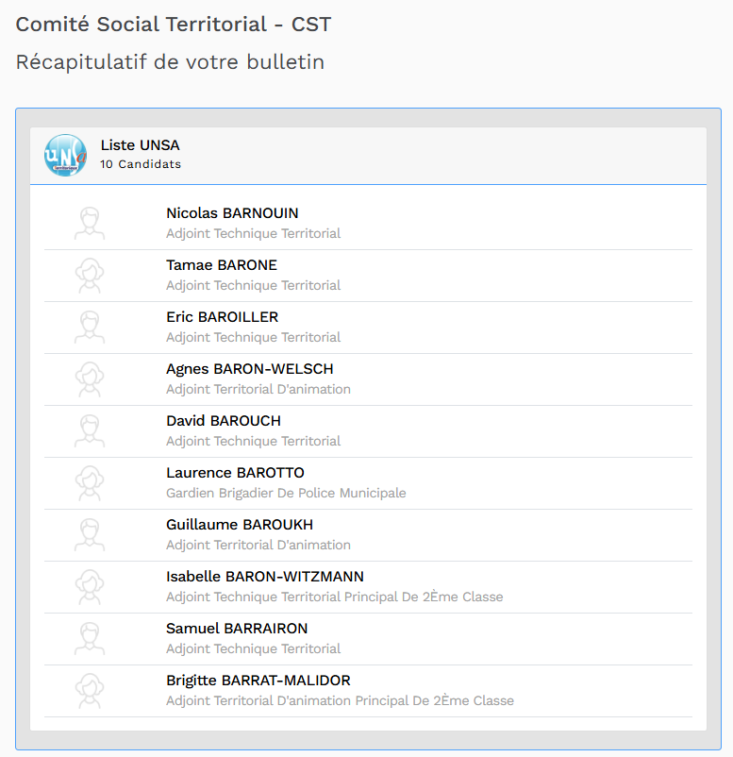

Comment voter par INTERNET en quelques clics ?
8
Vérifiez votre récapitulatif de bulletin et, le cas échéant, cliquez sur le bouton « Modifier » ou, pour confirmer définitivement votre choix sur le bouton « Voter ! ».
Attention : Après cette étape, votre vote sera irréversible, vous ne pourrez plus le modifier.

Slide 10
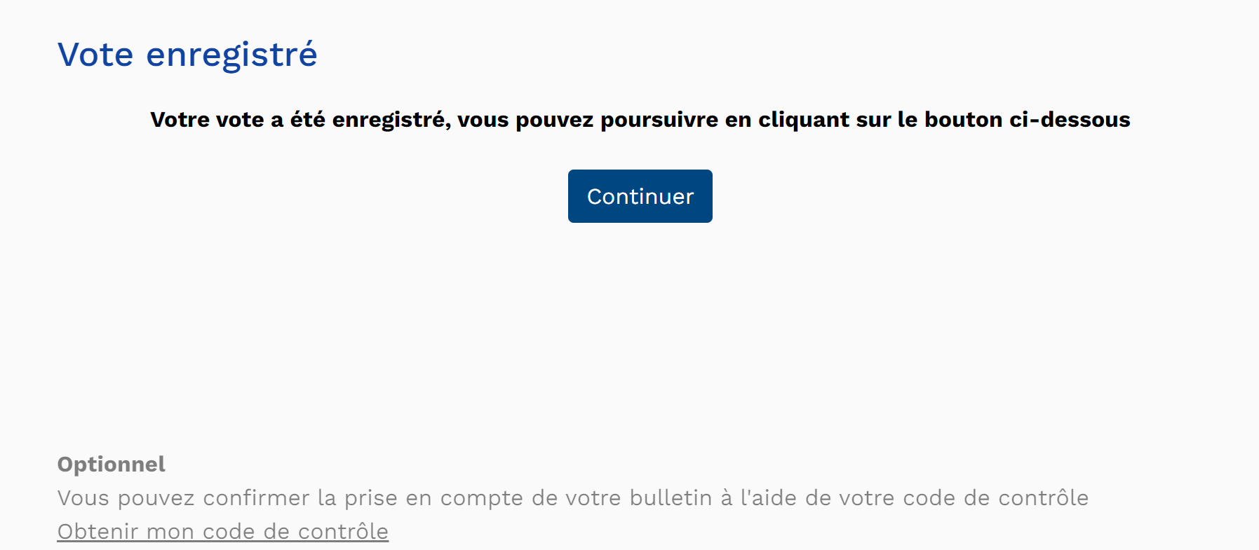
Comment voter par INTERNET en quelques clics ?
9
Une confirmation de la prise en compte de votre vote apparait à l’écran.
Cliquez sur « Continuer » pour poursuivre.
Optionnel :
Vous pouvez confirmer la prise en compte de votre bulletin à l'aide de votre code de contrôle. Pour cela, cliquez sur « Obtenir mon code de contrôle », en bas de page. Reportez-vous à l’étape 12 pour plus de détails.

Slide 11
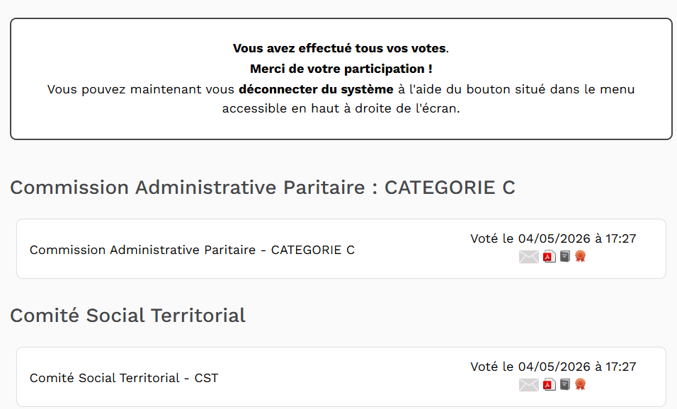

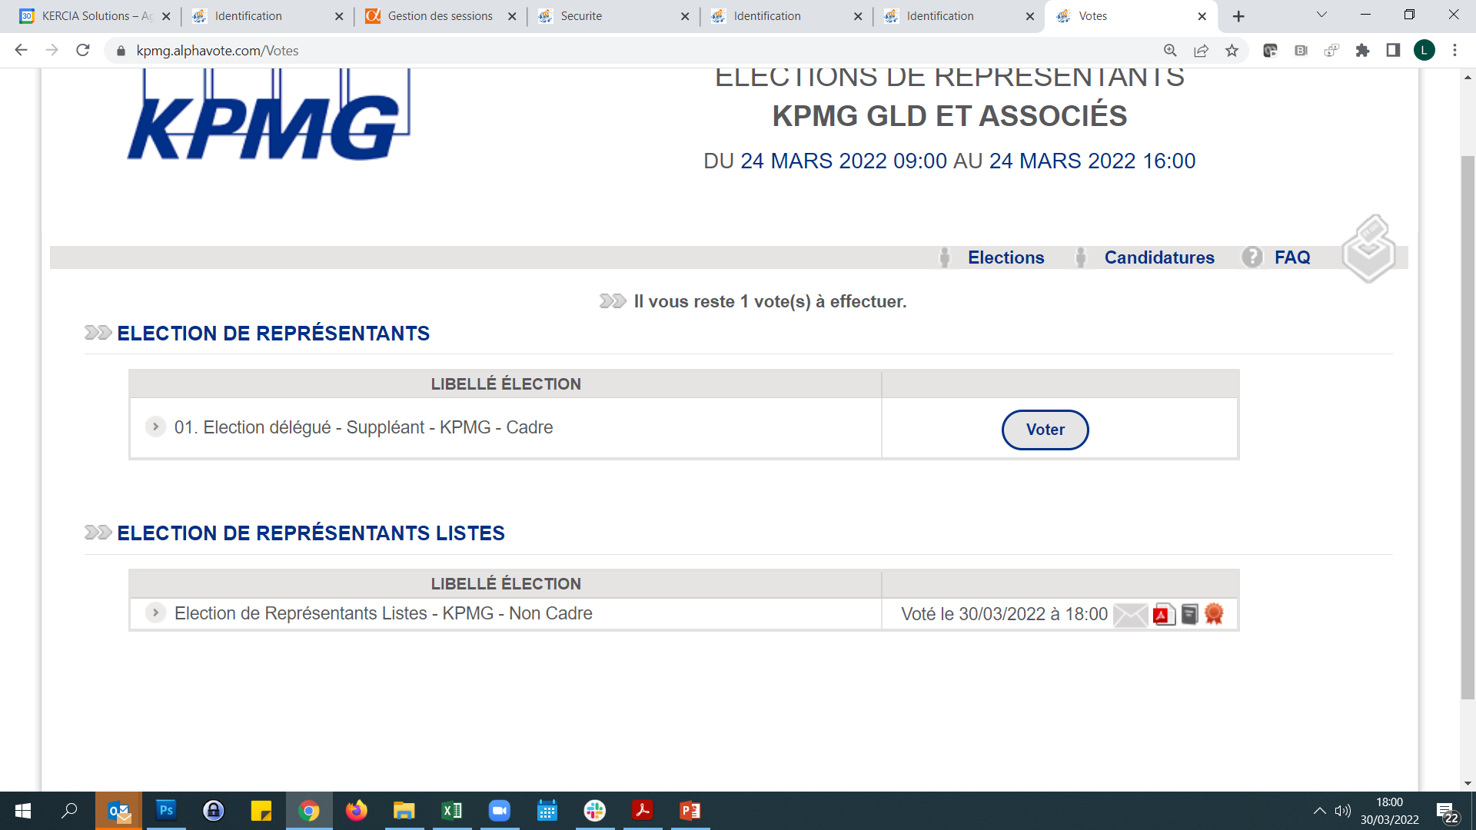

Comment voter par INTERNET en quelques clics ?
10
Avez-vous effectué tous vos votes ?
S’il vous reste des votes à réaliser, le nombre de vote restant à effectuer apparait à l’écran. Reprenez à partir de l’étape 6.
Si vous avez effectué tous vos votes, un message de confirmation apparaît à l’écran.
Vous pouvez vous déconnecter ou suivre les étapes suivantes pour récupérer vos preuves de vote et vérifier vos votes.
11
Si vous le souhaitez, récupérez vos preuves de vote.
Cliquez sur :
pour consulter votre preuve de vote
et l’imprimer ou l’enregistrer.
Cliquez sur :
pour obtenir votre preuve de vote par email.
Cliquez sur :
pour voir votre signature électronique.

Slide 12
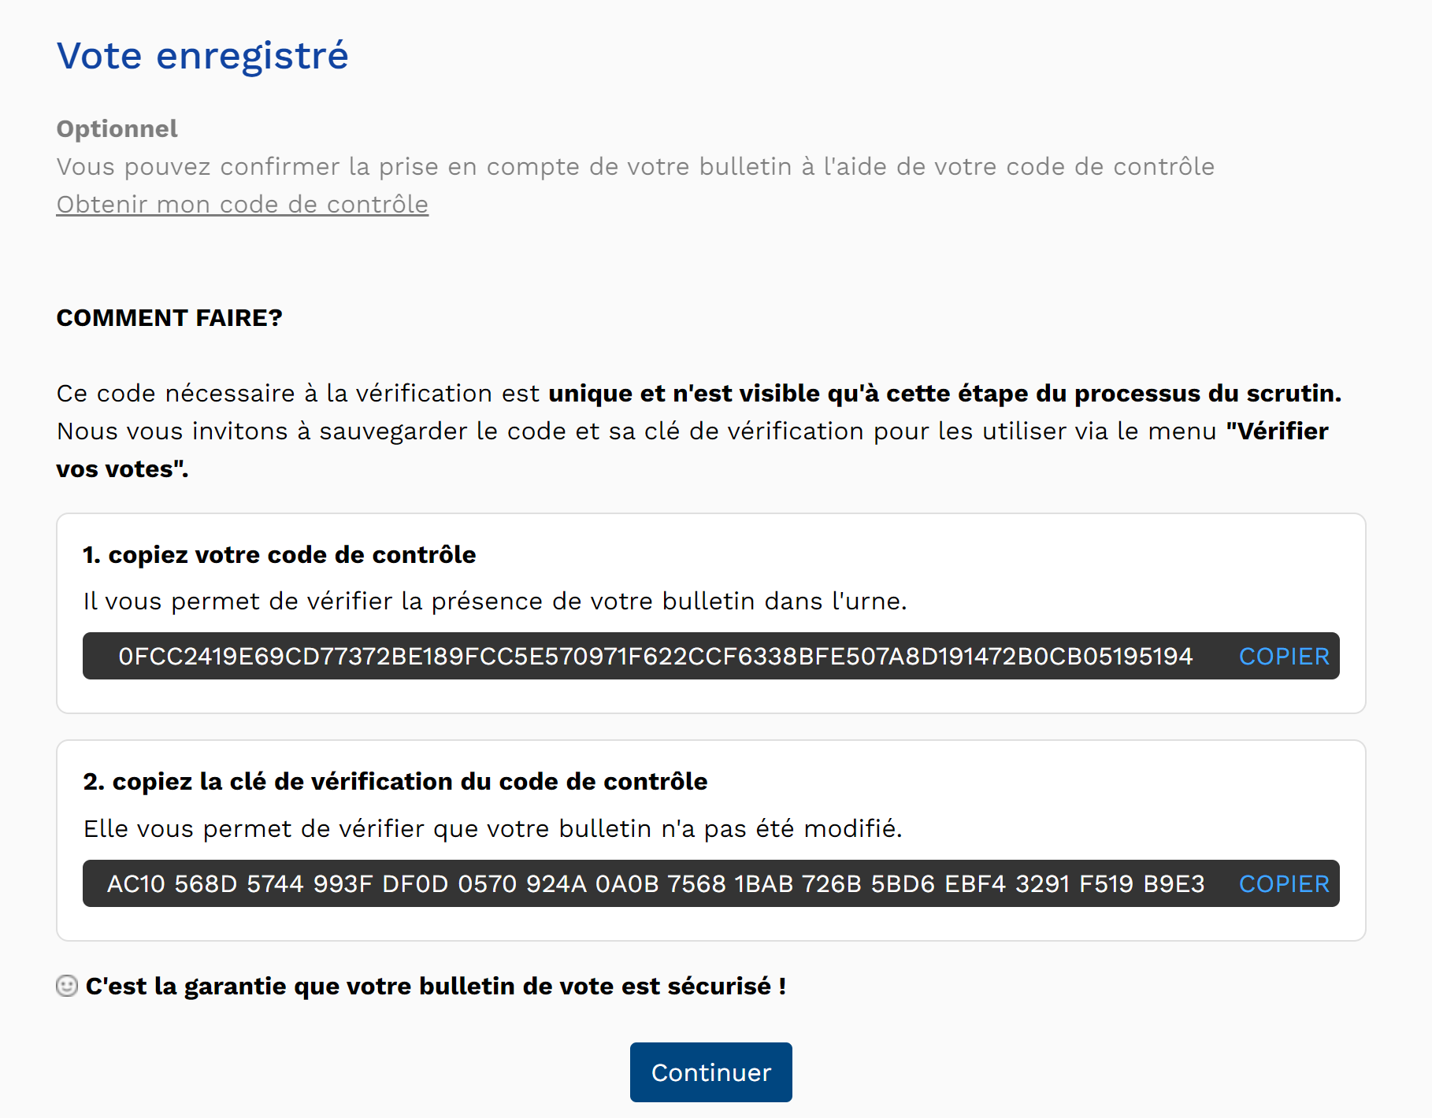
Optionnel : Comment vérifier que mon vote a été pris en compte ?
12
Étape optionnelle (suite de l’étape 8) : Sauvegardez votre code de contrôle et clé de vérification de vote .
Si vous le souhaitez, vous pouvez sauvegarder le code de contrôle et la clé de vérification de ce vote en cliquant sur « COPIER ». Cela vous permettra de vérifier votre vote par la suite. Sinon, cliquez sur « Continuer »
N.B : Ces codes de vérification sont uniques et ne sont visibles qu’à cette étape du processus.
Ce dispositif, permettant d’assurer la transparence de l’urne pour tous les électeurs, répond aux obligations de la CNIL en matière de sécurité du système de vote.

Slide 13
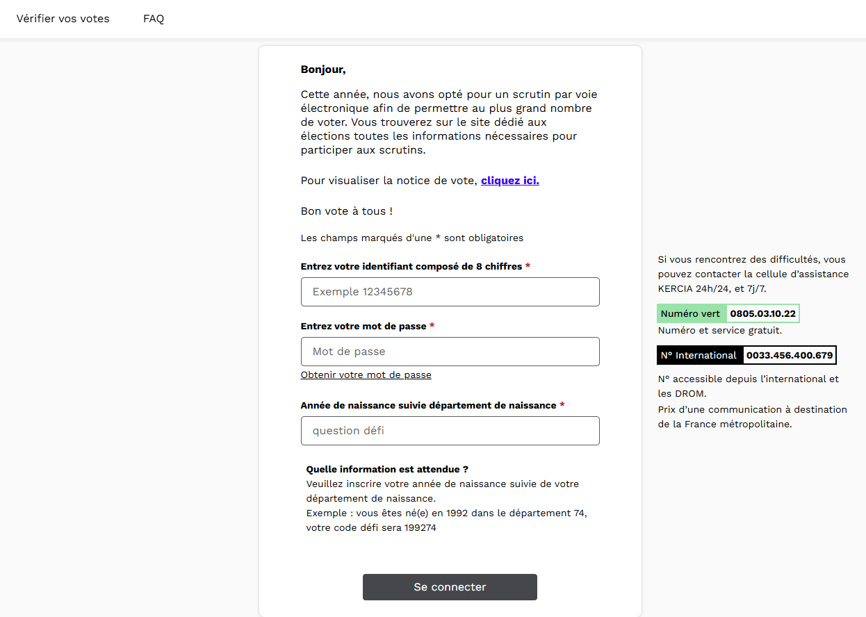
Optionnel : Comment vérifier que mon vote a été pris en compte ?
13
Étape optionnelle : Vérifiez vos votes en cliquant sur « Vérifier vos votes » depuis la page d’identification du site de vote.

Slide 14
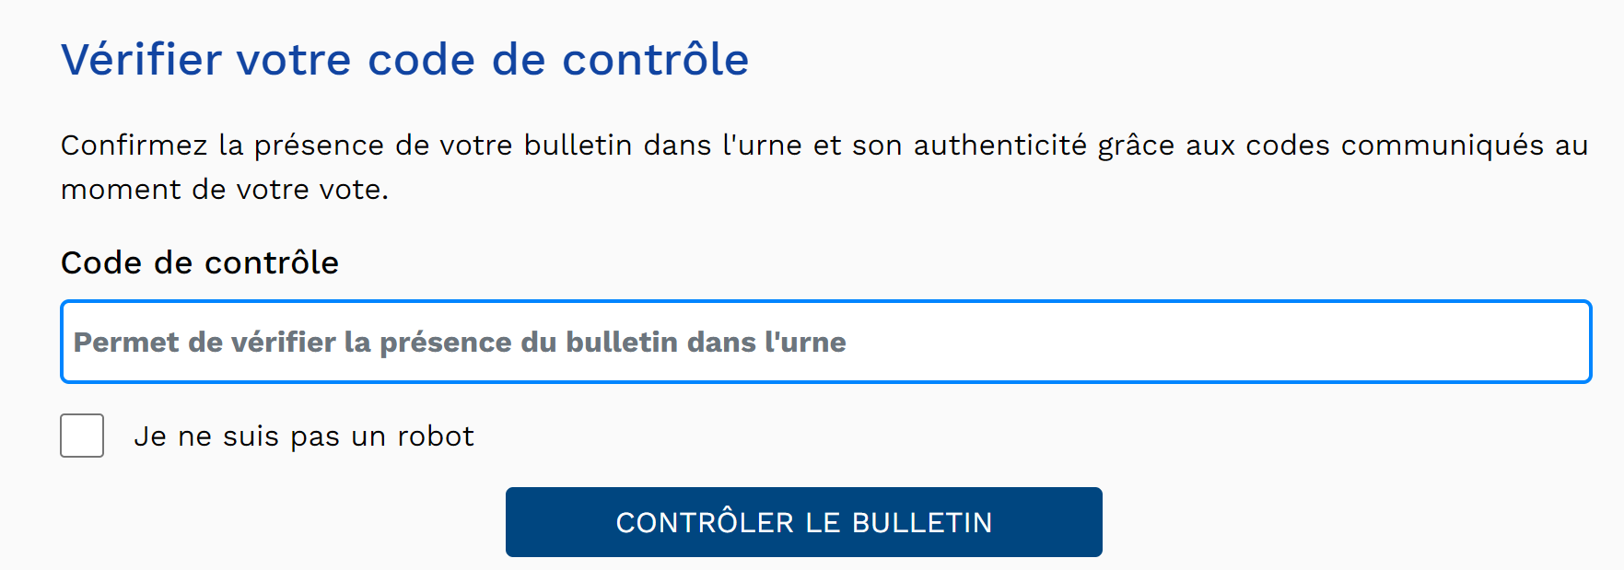
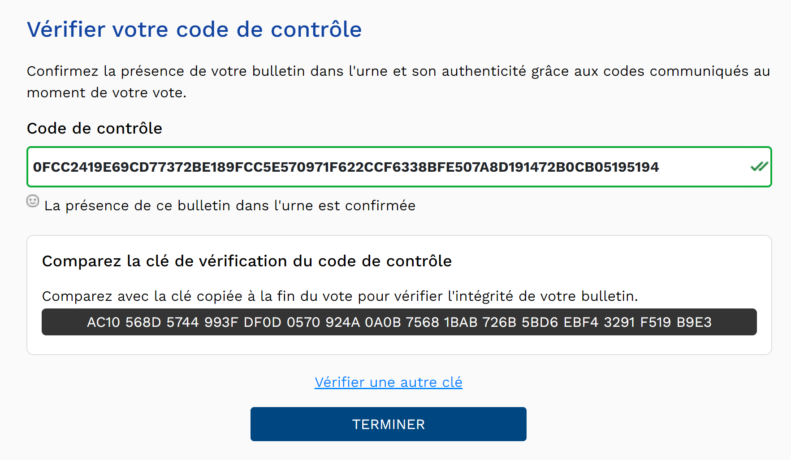
Optionnel : Comment vérifier que mon vote a été pris en compte ?
14
Vérifiez votre code de contrôle
Munissez-vous du code de contrôle enregistré lors de l’étape 11 puis recopiez-le dans le champ prévu à cet effet, cochez ensuite la case « Je ne suis pas un robot » et cliquez sur le bouton « contrôler le bulletin ».
Cette étape permet de confirmer la présence de votre bulletin dans l’urne.
Pour un code de contrôle saisi valide, un message de confirmation avec un encadré vert apparaît comme illustré sur cette copie d’écran.
Vous pouvez ensuite comparer la clé de vérification du code de contrôle qui apparaît sur l’écran avec la clé copiée à la fin du vote, lors de l’étape 11, ceci afin de vérifier l’intégrité de votre bulletin.

Slide 15
lise.vereecque@alphavote.com
Si vous rencontrez des difficultés,
nous vous invitons à vous rapprocher du support téléphonique dédié gratuit, 24H/24 et 7J/7

